Slide 1
UI레이아웃
- 로그인 -
문서 번호
버전 | 0.02
제·개정일자 | 2026-06-26

Slide 2
개 정 이 력
개정번호 | 변경일 | 구분¹ | 개정 내역² | 작성자 | 승인자 | 비 고
0.01 | 2026-06-26 | 최초작성 | 제정 | 고풀잎
0.02 | 2026-06-26 | 수정 | 6/26 1차 화면설계 컨펌 요청 후 피드백 반영 CH-U-LO-02-04 비밀번호 찾기가 아닌 비밀번호 재설정 기능으로 제공 요청 (권용현C) | 고풀잎
¹ 구분 : 변경 내용이 이전 문서에 대해 최초작성/승인/추가/수정/삭제 중 선택 기입
² 개정 내역: 변경이 발생되는 위치와 변경 내용을 자세히 기록

Slide 3
로그인/아이디, 비밀번호 재설정
로그인 |  |  | Page | 로그인 화면 | 개선 | CH-U-LO-01-01
 |  |  | Page | 아이디 찾기 화면 | 개선 | CH-U-LO-02-01
 |  |  | Page | 비밀번호 재설정 화면 | 개선 | CH-U-LO-02-02

Slide 4
디바이스 별 영역 정의
모바일
태블릿
PC
GNB
GNB
GNB
콘텐츠 영역
콘텐츠 영역
콘텐츠 영역
Footer
Footer
하단 고정 탭 바 영역
Footer

Slide 5
메시지 정의 1
화면1 | 화면ID | 케이스 | 체크 시점 | UI | 메시지 | 버튼 | 버튼 선택 시
아이디 찾기 화면 | CH-U-LO-02-01 | NICE 본인인증된 정보로 가입된 회원정보가 없을 경우 | NICE 보인인증 정상 완료 | alert | 가입된 회원정보가 없습니다. 다시 확인해주세요. | 확인 | alert 닫음
아이디 찾기 화면 | CH-U-LO-02-02 | 비밀번호 재설정 입력 값을 입력하지 않고 변경버튼 시도 시 | 비밀번호 변경 버튼 클릭 시 | alert | 새로운 비밀번호를 입력해주세요. | 확인 | alert 닫음 + 미입력 항목 포커스 이동
아이디 찾기 화면 | CH-U-LO-02-02 | 비밀번호 재설정 입력 값이 입력 조건에 맞지 않을 경우 | 비밀번호 변경 버튼 클릭 시 | alert | 영문,숫자 ,특수문자 조합 8~20자리로 입력해주세요. | 확인 | alert 닫음
아이디 찾기 화면 | CH-U-LO-02-02 | 비밀번호 재설정 입력 값이 입력 조건에 맞을 경우 | 비밀번호 변경 버튼 클릭 시 | alert | 비밀번호가 정상적으로 변경되었습니다. | 확인 | alert 닫음 + 로그인 화면으로 이동 CH-U-LO-01-01
아이디 찾기 화면 | CH-U-LO-02-01 | 새 비밀번호 입력/확인 입력 값이 다른 경우 | 비밀번호 변경 버튼 클릭 시 | alert | 입력한 새 비밀번호가 일치하지 않습니다. 다시 확인해주세요. | 확인 | alert 닫음
비밀번호 재설정 화면 | CH-U-LO-02-02 | 입력한 아이디로 가입된 내역이 없을 경우 | 확인 버튼 선택 시 | alert | 가입된 아이디가 없습니다. 다시 확인해주세요. | 확인 | alert 닫음
비밀번호 재설정 화면 | CH-U-LO-02-02 | 입력 및 가입 확인된 아이디와 본인인증된 회원정보가 다를 경우 | 아이디 정상 확인 완료 NICE 본인인증 정상 완료 | alert | 입력하신 아이디와 본인인증 정보가 일치하지 않습니다. 다시 확인해주세요. | 확인 | alert 닫음
비밀번호 재설정 화면 | CH-U-LO-02-02 | 비밀번호 재설정 입력 값을 입력하지 않고 변경버튼 시도 시 | 비밀번호 변경 버튼 클릭 시 | alert | 새로운 비밀번호를 입력해주세요. | 확인 | alert 닫음 + 미입력 항목 포커스 이동
비밀번호 재설정 화면 | CH-U-LO-02-02 | 비밀번호 재설정 입력 값이 입력 조건에 맞지 않을 경우 | 비밀번호 변경 버튼 클릭 시 | alert | 영문,숫자 ,특수문자 조합 8~20자리로 입력해주세요. | 확인 | alert 닫음
비밀번호 재설정 화면 | CH-U-LO-02-02 | 비밀번호 재설정 입력 값이 입력 조건에 맞을 경우 | 비밀번호 변경 버튼 클릭 시 | alert | 비밀번호가 정상적으로 변경되었습니다. | 확인 | alert 닫음 + 로그인 화면으로 이동 CH-U-LO-01-01
비밀번호 재설정 화면 | CH-U-LO-02-02 | 새 비밀번호 입력/확인 입력 값이 다른 경우 | 비밀번호 변경 버튼 클릭 시 | alert | 입력한 새 비밀번호가 일치하지 않습니다. 다시 확인해주세요. | 확인 | alert 닫음

Slide 6
로그인
CH-U-LO-01-01
2026.06.24
홈 > 로그인
고풀잎
Description
1 | 아이디 Input box 플레이스 홀더 디폴트 (문자 입력 시 사라짐) : 아이디를 입력해주세요.
2 | 2-1 비밀번호 Input box 플레이스 홀더 디폴트 (문자 입력 시 사라짐) : 비밀번호를 입력해주세요. 2-2 비밀번호 보기/숨기기 아이콘 (공통) (디폴트) 숨기기 클릭 시, 입력한 비밀번호 표시 (좌측 예시화면 참고)
3 | 3-1 아이디 저장 체크 박스 (디폴트) 비체크 (클릭 시) 체크 박스 컬러 온 및 아이디 저장 기능 3-2 로그인 상태 유지 (디폴트) 비체크 (클릭 시) 체크 박스 컬러 온 및 자동 로그인 기능 활성화
4 | 로그인 버튼 상단 입력 값 유효성 체크 후 로그인 처리 후 메인으로 이동 CH-U-MA-00-00
5 | 회원가입 버튼 클릭 시, 회원가입 페이지로 이동 CH-U-JO-01-01
6 | 아이디 찾기 텍스트 링크 클릭 시, 아이디 찾기 화면(TAB) 으로 화면 이동 CH-U-LO-02-01
7 | 비밀번호 재설정 텍스트 링크 클릭 시, 비밀번호 재설정 화면(TAB) 으로 화면 이동 CH-U-LO-02-02
로그인
아이디를 입력해주세요.
1
2-1
* 비밀번호 숨기기 시 (디폴트)
비밀번호를 입력해주세요.
2-2
● ● ● ● ● ● ● ● ● ● ● ●
3-1
3-2
아이디 저장
로그인 상태 유지
* 비밀번호 표시하기시
로그인
4
Mall20!!
회원가입
5
6
7
아이디 찾기 ｜ 비밀번호 재설정

Slide 7
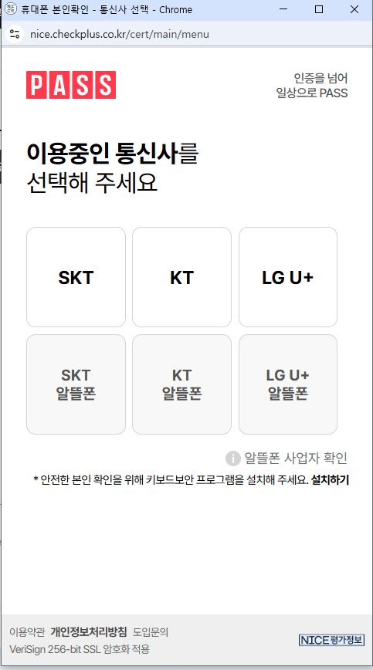
아이디 찾기 화면
CH-U-LO-02-01
2026.06.26
홈 > 로그인 > 아이디 찾기
고풀잎
Description
1 | 본인인증 후 아이디 찾기 버튼 클릭 시 NICE 인증 새 창 출력 CH-U-JO-01-02-01p 본인인증 후 가입 아이디가 없을 경우 회원정보가 존재하지 않는 다는 얼럿 출력 (메시지 정의 참고)
2 | 아이디 데이터 값 본인인증 정상 완료 시, 아이디 값 출력
3 | 로그인하러 가기 버튼 클릭 시 로그인 화면으로 이동 CH-U-LO-01-01
4 | 4-1 새 비밀번호 입력 플레이스 홀더 디폴트 (문자 입력 시 사라짐) : 새 비밀번호/ 영문,숫자 ,특수문자 조합 8~20자리 4-2 새 비밀번호 확인 입력 플레이스 홀더 디폴트 (문자 입력 시 사라짐) : 새 비밀번호 확인 4-3 비밀번호 변경 버튼 클릭 시, 유효성 체크 후 얼럿 출력 정상 완료 시, 로그인 화면으로 이동 CH-U-LO-01-01 비밀번호 보기/숨기기 아이콘 (공통) (디폴트) 숨기기 클릭 시, 입력한 비밀번호 표시 (좌측 예시화면 참고)
5
6
7
CH-U-JO-01-02-01p
아이디 찾기
1. 본인 인증
본인인증 완료 시, 버튼 비활성화 처리 및 하단 영역 출력
1
본인인증 후 아이디 찾기
본인인증 후 아이디 찾기
2. 아이디 찾기 완료
coner123
2
로그인하러 가기
3
잠깐! 비밀번호를 잊어버리셨나요?
* 비밀번호 숨기기 시 (디폴트)
비밀번호 분실 시에는 비밀번호 재설정을 진행해 주세요.
● ● ● ● ● ● ● ● ● ● ● ●
새 비밀번호/ 영문,숫자 ,특수문자 조합 8~20자리
4-1
* 비밀번호 표시하기시
Mall20!!
새 비밀번호 확인
4-2
비밀번호 변경
4-3

Slide 8
비밀번호 재설정 화면
CH-U-LO-02-02
2026.06.26
홈 > 로그인 > 비밀번호 재설정
고풀잎
Description
1
1 | 1-1 아이디 입력 Input box 플레이스 홀더 디폴트 (문자 입력 시 사라짐) : 아이디를 입력해주세요. 1-2 확인(유효성 체크) 1-1 유효성 체크 후 가입 된 아이디가 있을 시, 2-1 번 버튼 2-2로 활성화 가입 된 아이디가 없을 경우 얼럿 출력
2 | 2-1 본인인증 후 비밀번호 재설정 버튼 (디폴트) 비활성화 2-2 본인인증 후 비밀번호 재설정 버튼 클릭 시 NICE 인증 새 창 출력 CH-U-JO-01-02-01p 본인인증 정상 완료 시 1-1 Read only 처리
3 | 3-1 새 비밀번호 입력 플레이스 홀더 디폴트 (문자 입력 시 사라짐) : 새 비밀번호/ 영문,숫자 ,특수문자 조합 8~20자리 3-2 새 비밀번호 확인 입력 플레이스 홀더 디폴트 (문자 입력 시 사라짐) : 새 비밀번호 확인 3-3 비밀번호 변경 버튼 클릭 시, 유효성 체크 후 얼럿 출력 정상 완료 시, 로그인 화면으로 이동 CH-U-LO-01-01 비밀번호 보기/숨기기 아이콘 (공통) (디폴트) 숨기기 클릭 시, 입력한 비밀번호 표시 (좌측 예시화면 참고)
4
CH-U-JO-01-02-01p
비밀번호 재설정
본인인증 완료 시, 버튼 활성화 처리 및 하단 영역 출력
1. 아이디 확인
2-2
1-1
1-2
본인인증 후 비밀번호 재설정
아이디를 입력해주세요.
확인
2-1
본인인증 후 비밀번호 재설정
2. 비밀번호 재설정
비밀번호 재설정을 진행해 주세요.
새 비밀번호/ 영문,숫자 ,특수문자 조합 8~20자리
3-1
새 비밀번호 확인
3-2
비밀번호 변경
3-3
* 비밀번호 숨기기 시 (디폴트)
● ● ● ● ● ● ● ● ● ● ● ●
* 비밀번호 표시하기시
Mall20!!

